Slide 1
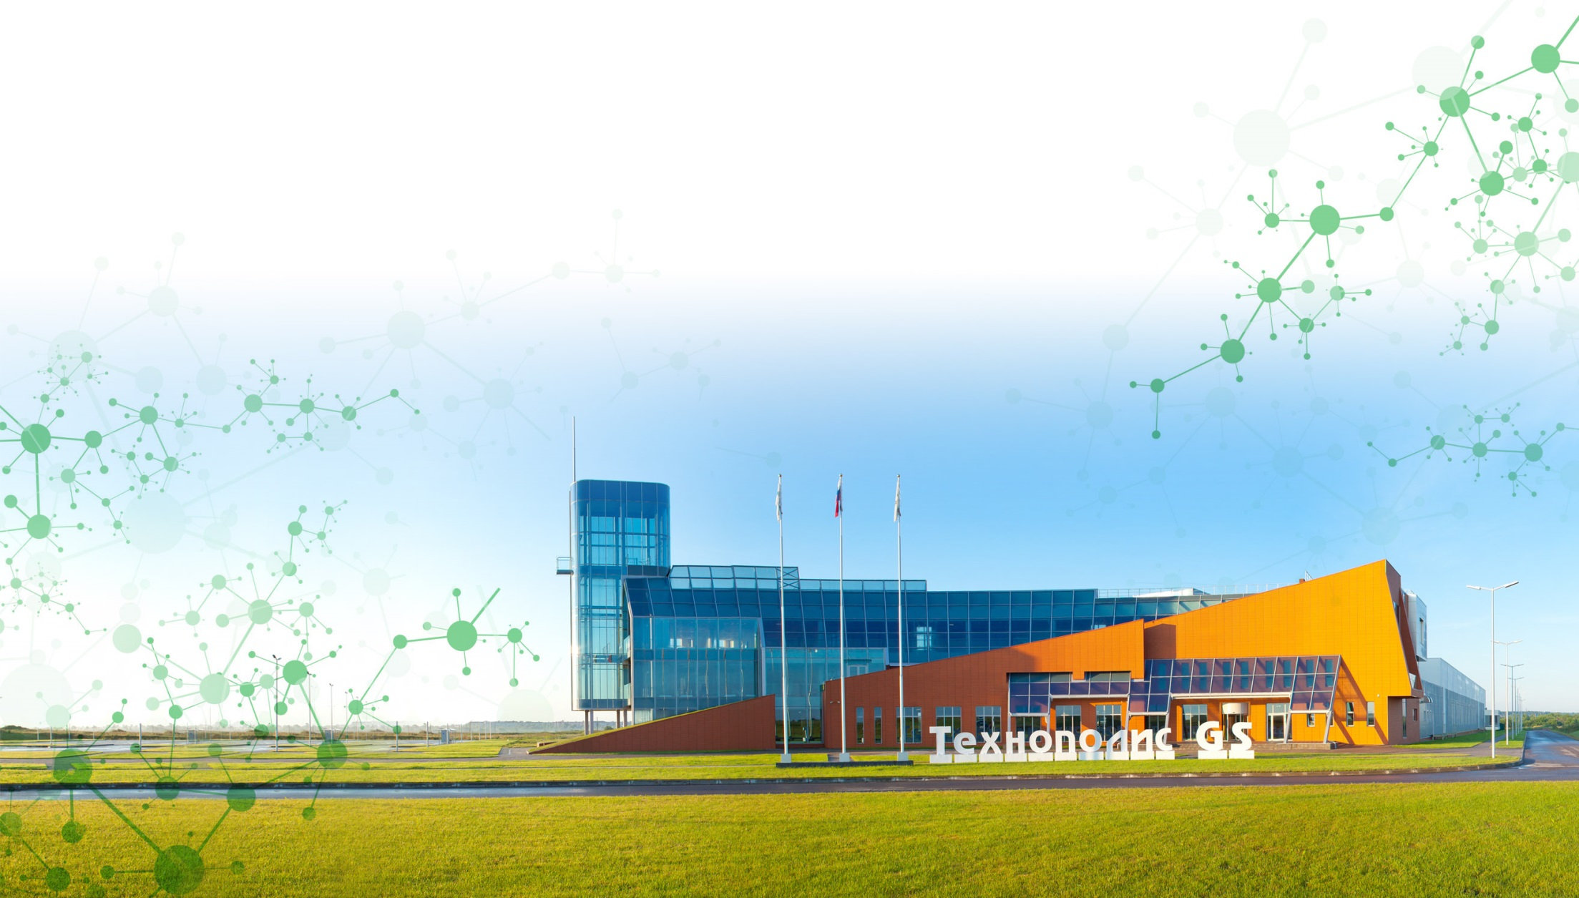
«Технополис GS»:
Как заработать на создании креативного городского общественного пространства?
К. Э. Аксенов
Вице-президент
по стратегическому развитию,
Д. г. н., профессор СПбГУ.

Slide 2
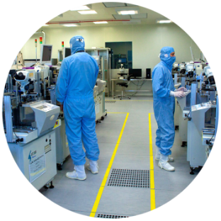
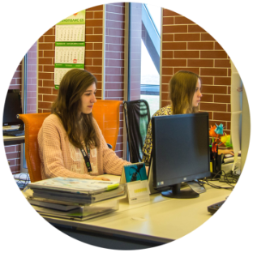
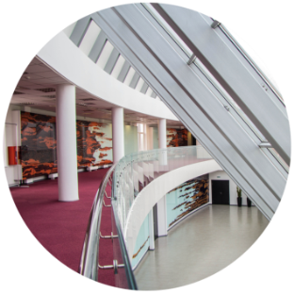
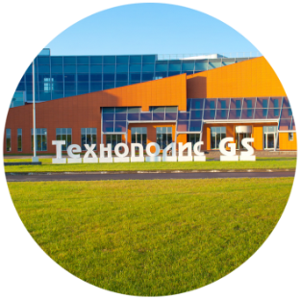
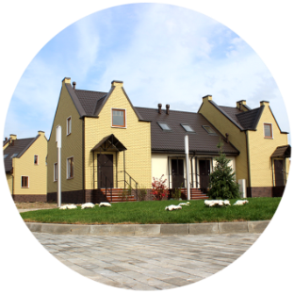
Что такое «Технополис GS»?
«Технополис GS» — уникальный частный инновационный кластер и креативный город. Расположен в г. Гусеве Калининградской области.
Инвестор:
холдинг GS Group
Общая площадь:
230 га
Объем инвестиций: более 6 млрд руб.
Более
2000 рабочих мест
Производственная
зона
R&D центр
Венчурный
фонд
Образовательный центр
Жилая зона
2

Slide 3
Стратегическая задача высокотехнологичного холдинга GS Group – получить инновационную ренту, то есть:
Создать инновацию;
Произвести инновационный продукт;
Первыми вывести его на рынок;
Получить повышенную норму прибыли.
3

Slide 4
Глобальные концепции утверждают: инновационные идеи вероятнее появятся в городском креативном пространстве
«Технополис GS» — это не девелоперский проект
«Технополис GS» — это проект глобальной компании, который встроен в ее бизнес-процессы и призван принести отдачу от разработки и производства инновационного продукта
«Технополис GS» — изначально не только комплекс разработки (R&D) и инновационных производств, но и креативный город
Планирование проекта «Технополис GS» из глобальных концепций — теории креативного класса и креативного города Р. Флориды, теории глобального города, идей города для людей Я. Гейла
4

Slide 5
Каковы вызовы для новых инногородов и приоритеты их развития?
Факторы успеха
(приоритеты)
креативный бульон
технологический хаб
емкий рынок
Вызовы
Найти инноваторов, привезти и закрепить их
Создать эффективный технологический хаб, до которого могут дотянуться все стоящие новые идеи
«Попасть» в ожидания рынка
5

Slide 6
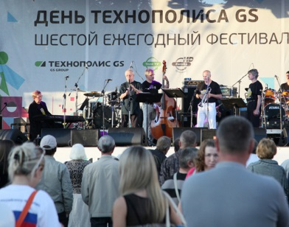
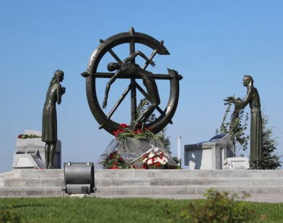
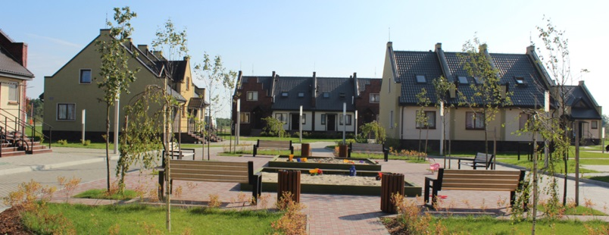
В чем секреты успеха привлечения новых жителей
и выстраивания полноценной экосистемы инноваций?
Цель проекта «Технополис GS» — создать привлекательные условия для креативного класса:
Комфортабельная жилая зона и инфраструктура;
Разнообразие культурной жизни и возможностей креативного развития;
Развитие сообщества жителей «Технополиса GS» на основе креативных увлечений.
6

Slide 7
Каковы технологии создания этой среды для инноваций и социально значимые проекты запуска развития территории?
Три главные:
Фонд
«Креативная
платформа GS»
Общественные пространства и технологии «умного города»
Университет
7

Slide 8
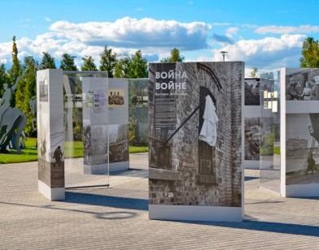
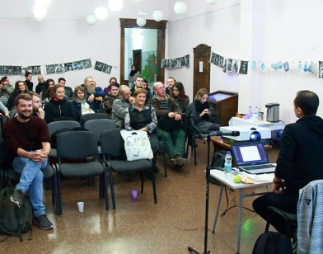
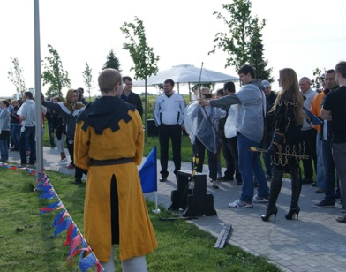
Фонд «Креативная платформа GS»
Задача — развитие территории и жителей Гусевского муниципального района через грантовую поддержку социокультурных инициатив.
Поддержка в форме грантов для реализации социальных, образовательных или иных креативных проектов;
Осуществление социальной и культурной политики через целевое финансирование проектов;
Беспроцентные кредиты на развитие социального предпринимательства;
Создание арт-резиденции.
8

Slide 9
Технологии «умного города» как фактор конкурентоспособности
Технологии «умного города» реализованы в возводимой жилой зоне «Технополиса GS».
Они включают:
Контроль безопасности;
«Умное» управление услугами ЖКХ;
Доступный широкополосный доступ в Интернет, спутниковое ТВ;
Портал для управления и оплаты услуг.
9

Slide 10
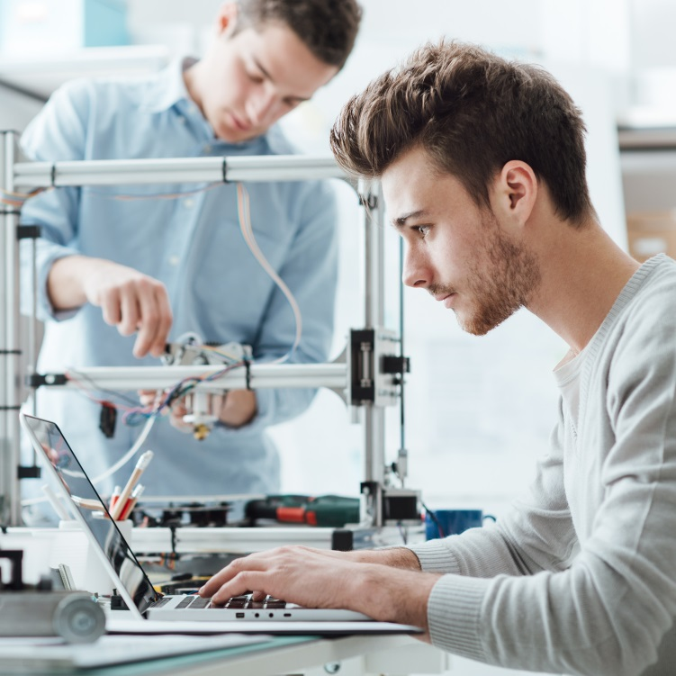
Университетский Кампус на территории «Технополиса GS»
Образовательный центр — важная составляющая инновационной экосистемы «Технополиса GS».
В 2017 году начнется создание университетского Кампуса в партнерстве с ведущими российскими вузами.
Образование в области телекоммуникаций и микроэлектроники.
Системы дополнительного образования и «непрерывного образования» с помощью лучших онлайн-курсов российских и зарубежных вузов.
10

Slide 11
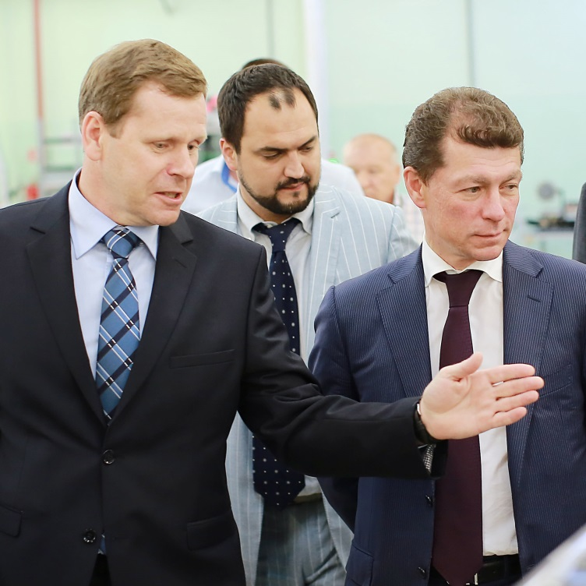
Роль государства и частного сектора в этих процессах:
На сегодня государственных инвестиций в проект нет;
Режим благоприятствования — есть;
Есть потенциальные проекты ГЧП — Университет.
11

Slide 12
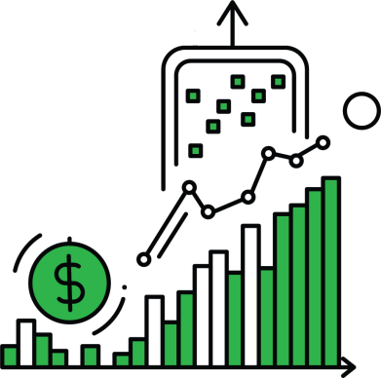
Как заработать на создании креативного городского общественного пространства?
Ответ «Технополиса GS»:
Сделать его средой для инноваций!
12

Slide 13
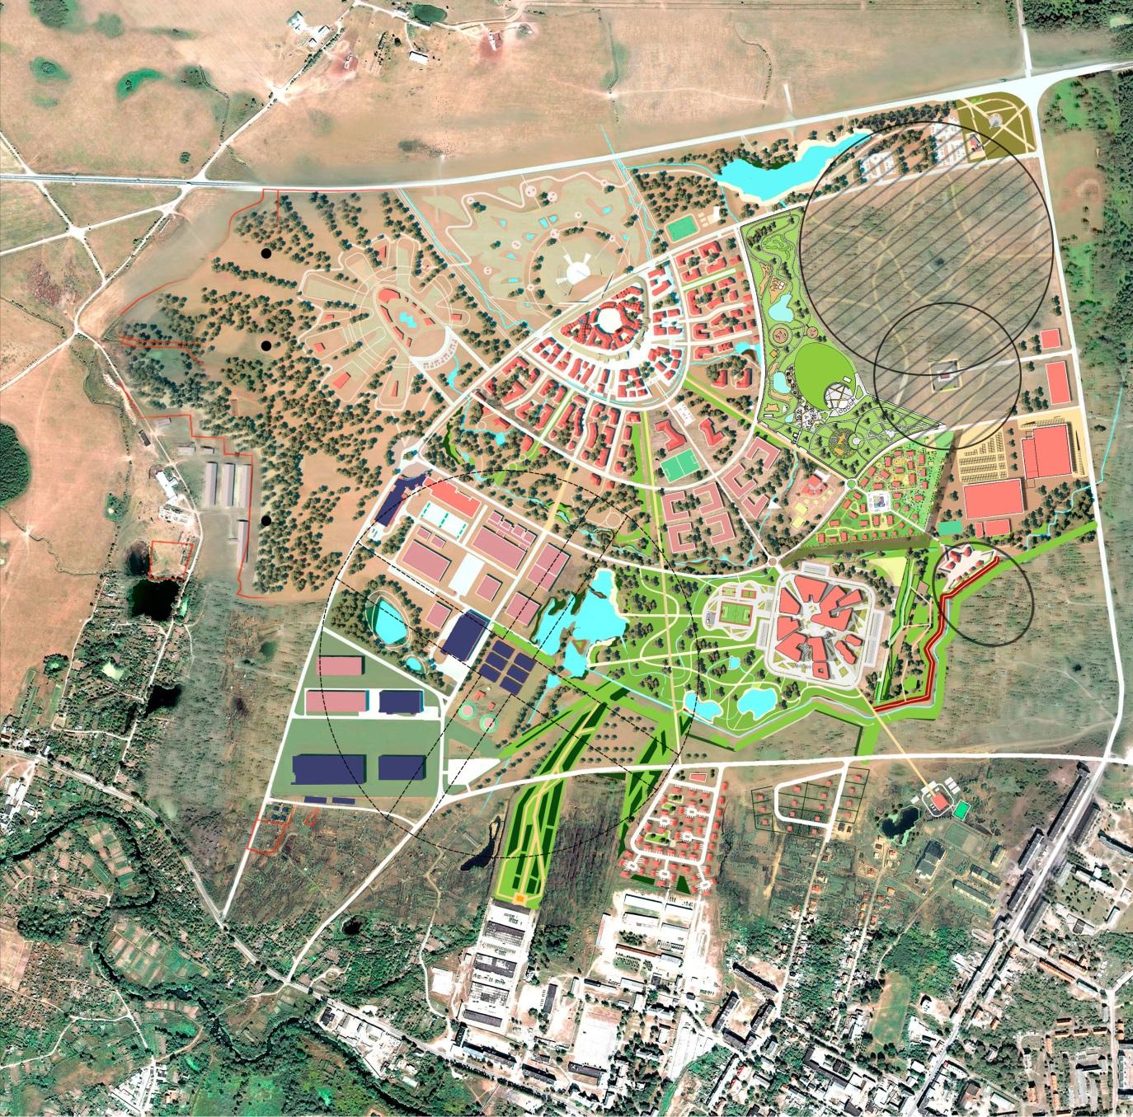
План развития «Технополиса GS» (октябрь 2016)
13

Slide 14
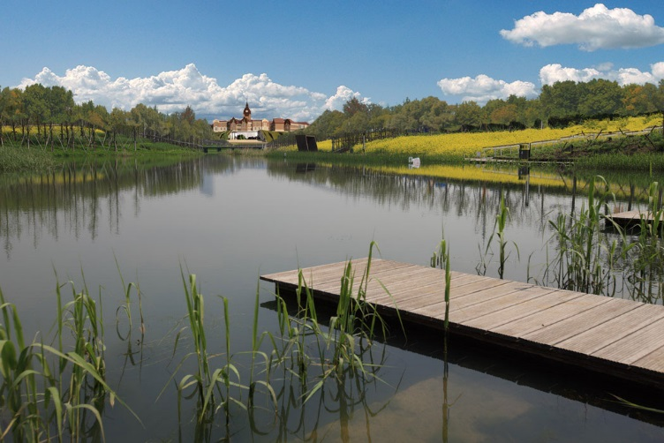
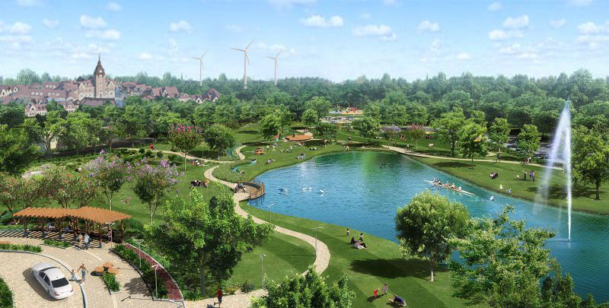
Гидропарк
14

Slide 15
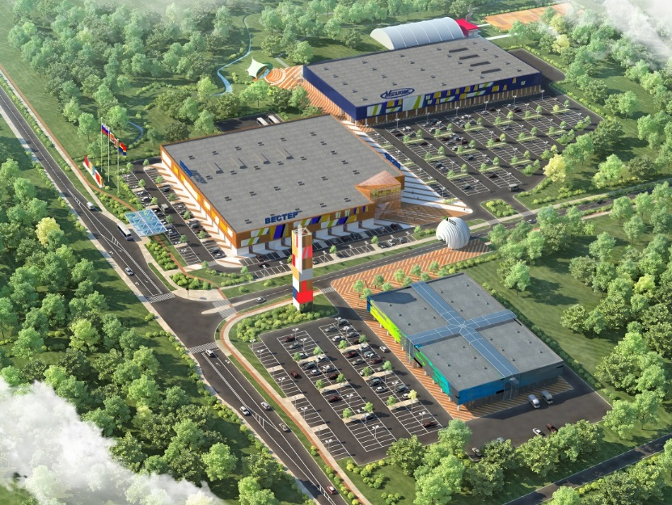
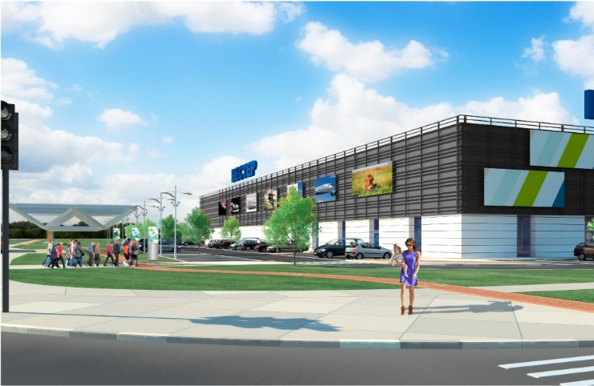
Торгово-развлекательный центр
15

Slide 16
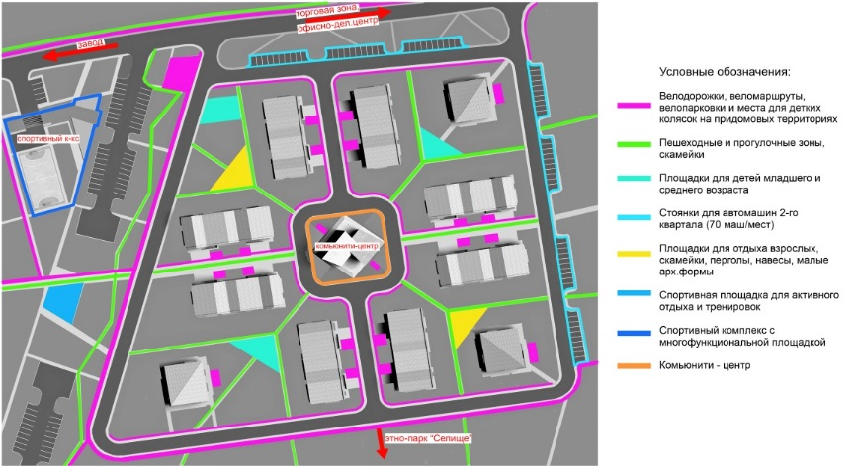
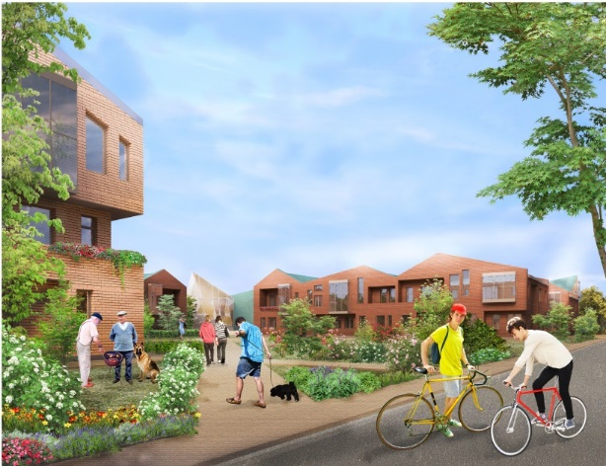
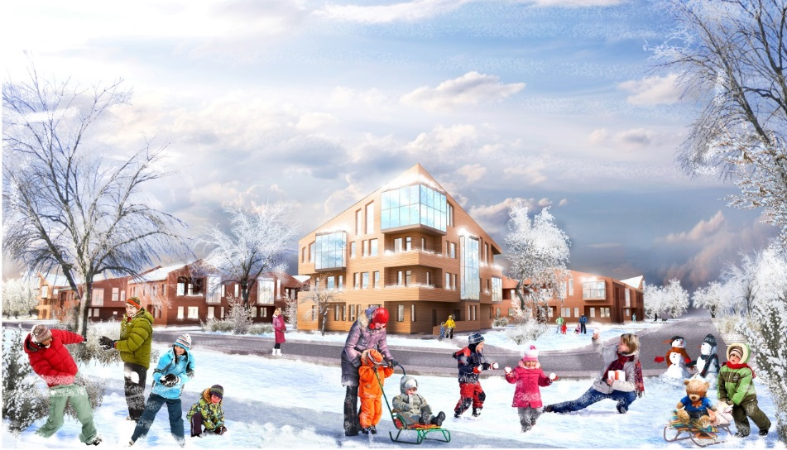
Жилой квартал
16

Slide 17
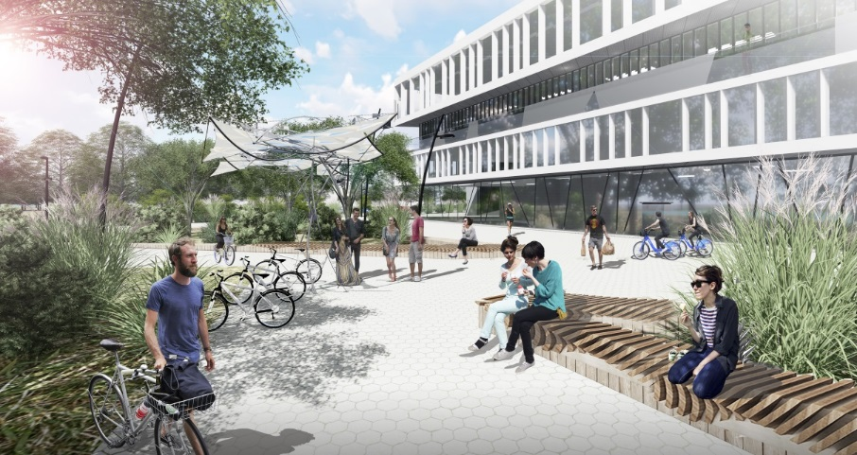
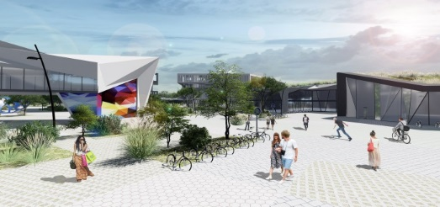
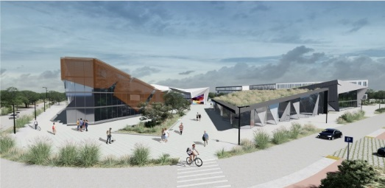
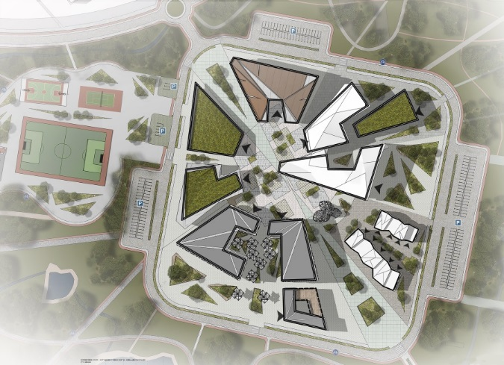
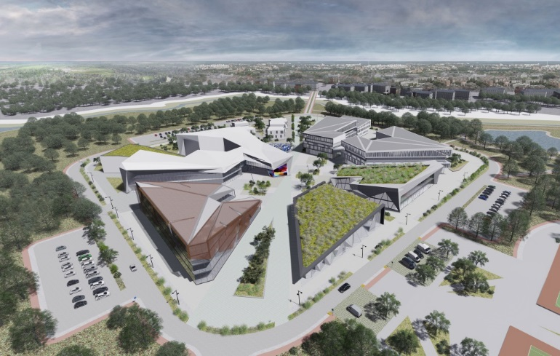
Университетский кампус
17

Slide 18
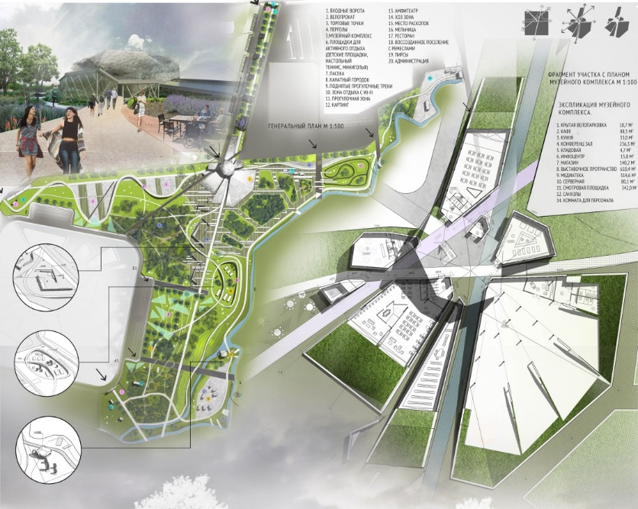
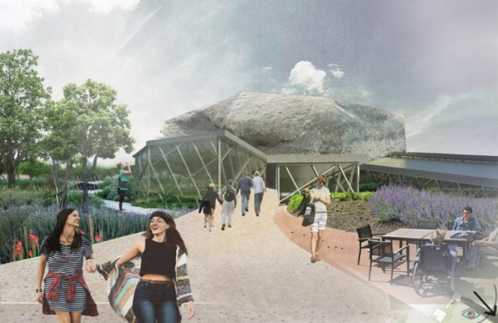
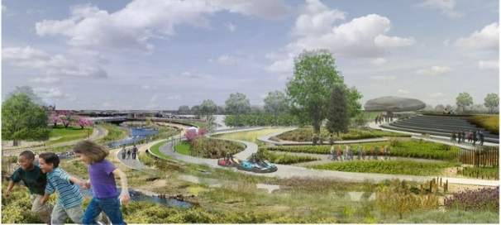
Объект культурного наследия СЕЛИЩЕ
18

Slide 19
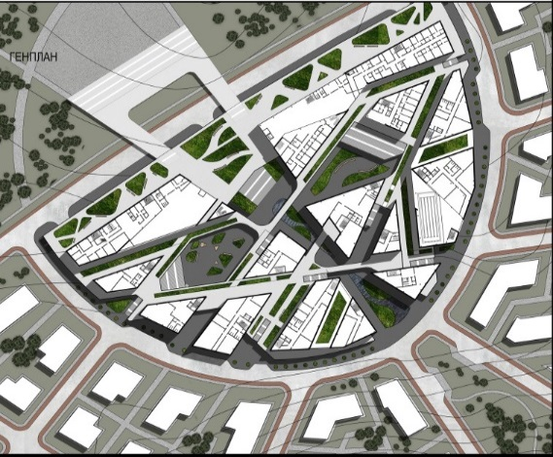
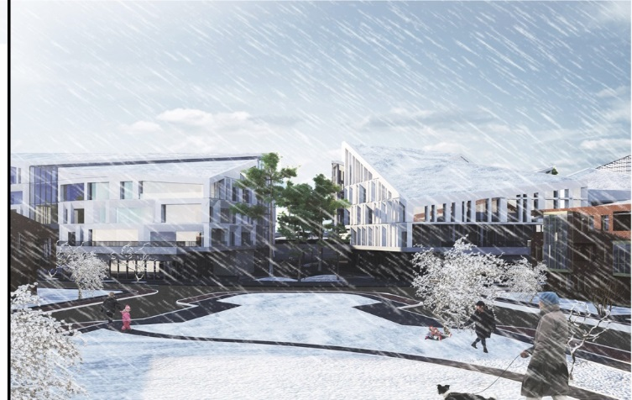
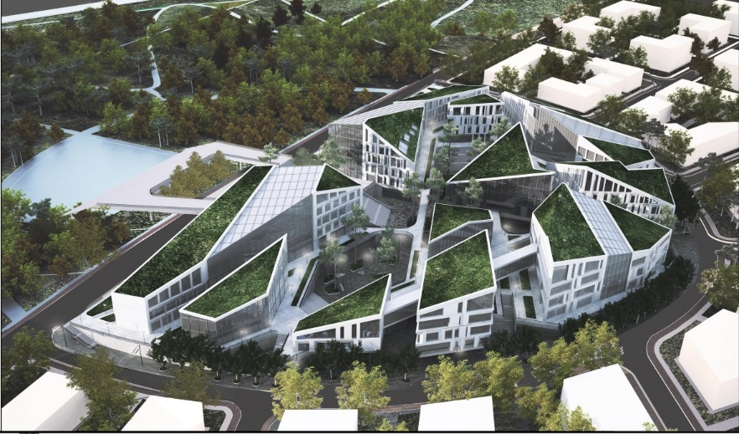
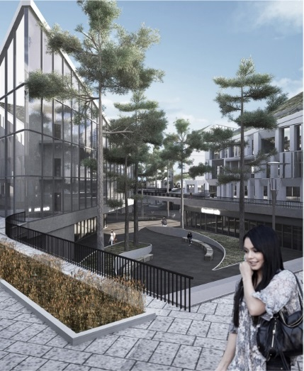
Общественно-деловой центр «Технополиса GS»
19

Slide 20
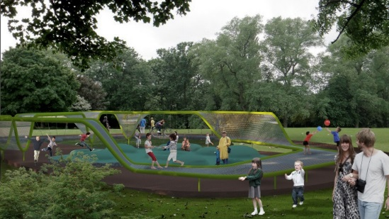
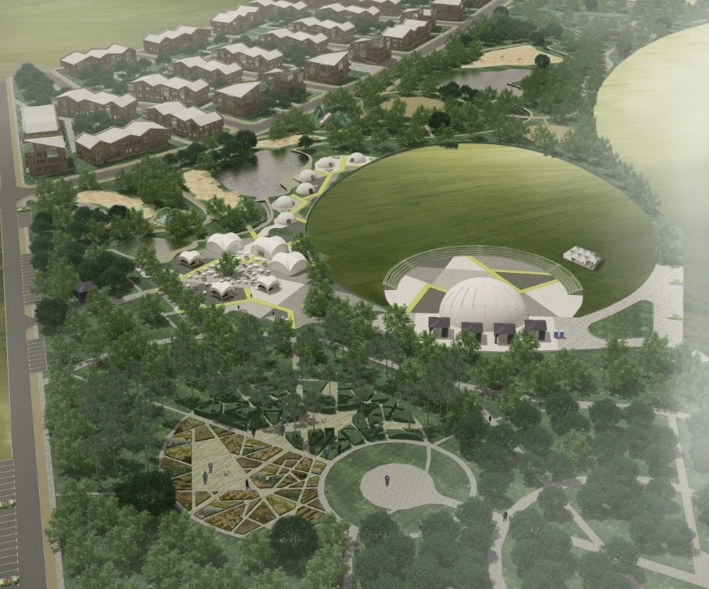
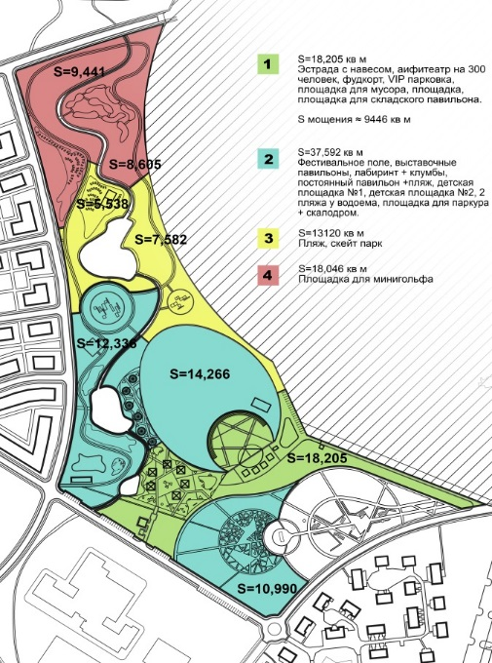
Рекреационно-досуговая инфраструктура «Технополиса GS»
20

Slide 21
СПАСИБО ЗА ВНИМАНИЕ

